Slide 1
Javascript Introduction 1
Rizki Romadhona Nasution

Slide 2
Agenda
What is JavaScript
Variables
Data Types
Condition
Looping
String Literal
Spread Operator
Destructuring
Tugas

Slide 3
What is JavaScript ?
Javascript adalah bahasa pemrograman yang digunakan dalam pengembangan suatu website agar lebih dinamis dan interaktif.
Selain itu juga, javascript itu meningkatkan fungsionalitas pada sebuah halaman web.
Notes:
Javascript itu juga menjadi bahasa yang paling banyak digunakan di Github serta di perusahaan Top Global seperti FB, Linkedin, Trello, Medium, dsb.

Slide 4
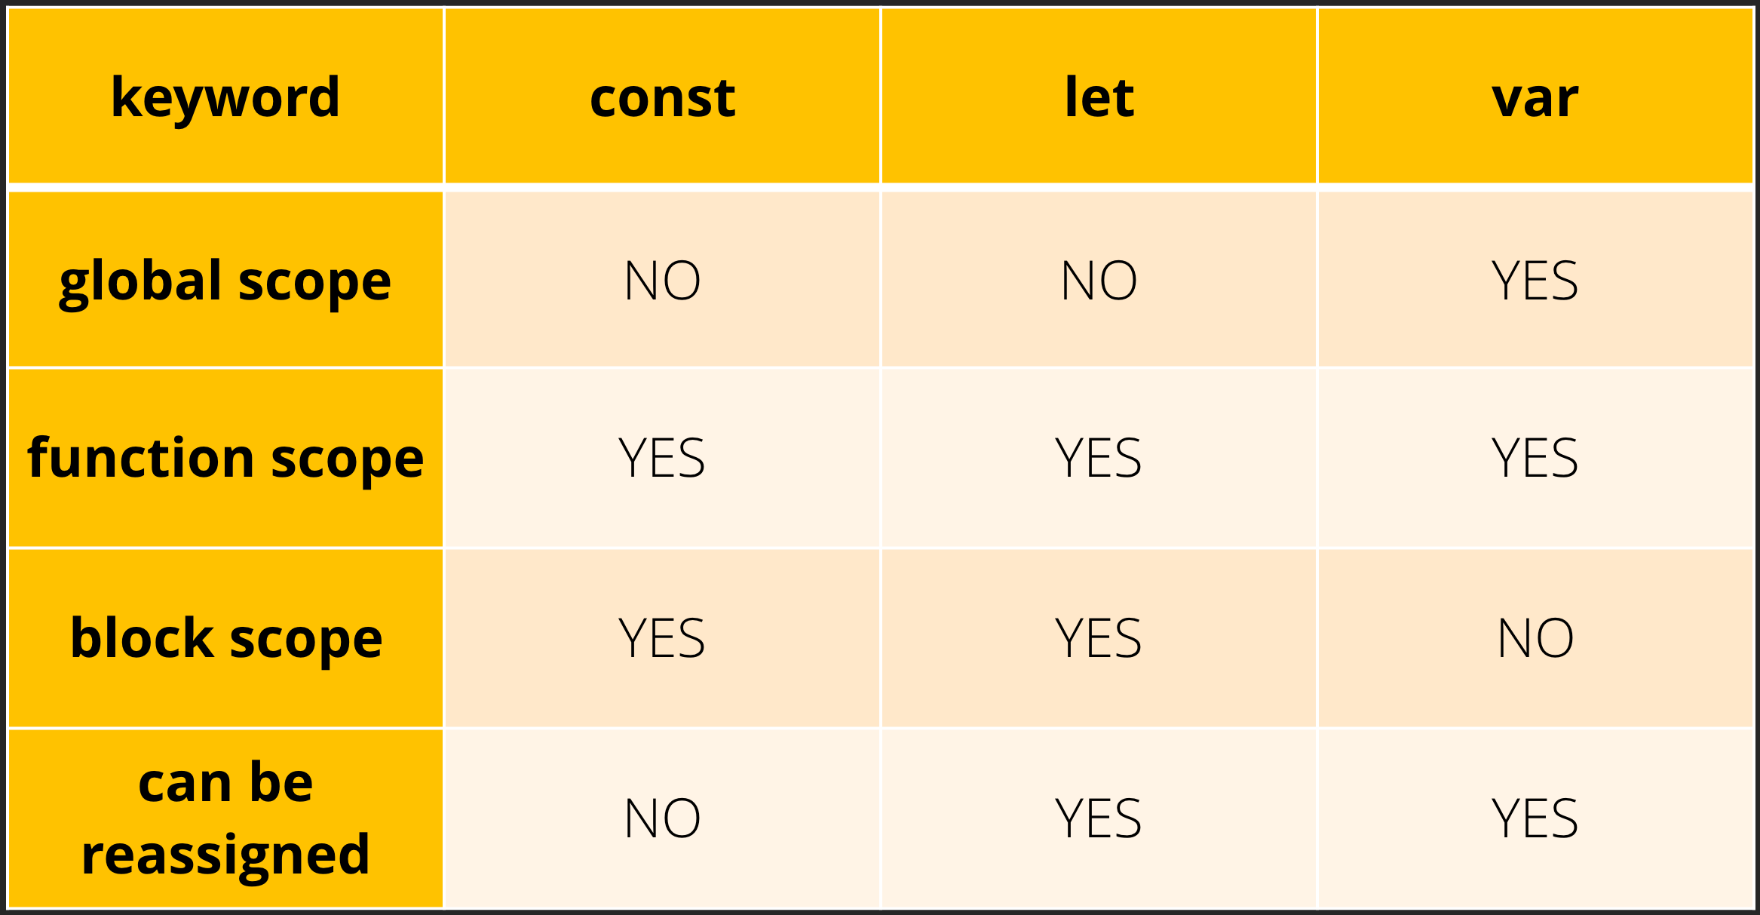
Variable

Slide 5
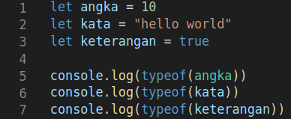

Data Types/Tipe Data
Typeof
Operator typeof mengembalikan evaluasi tipe data dari operand dalam bentuk string.
Output
Number, -(253 - 1) hingga (253 - 1).
Misal : let age = 25;
String
Misal : let name = “Rizki”;
Boolean, bernilai true or false.
Misal : let y = true;
Null, nilainya tidak ada.
Misal : letSomeLaterData = null;
Undefined, nilainya ada namun tidak terdefinisi.
Misal : let x;

Slide 6
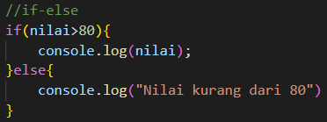
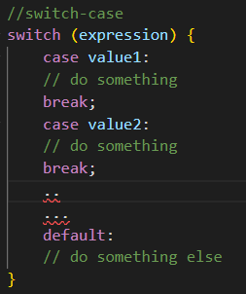

Condition
if-else
switch-case
Ternary Operators / Short-Circuit Logic
Simbol opertor ternary terdiri dari tanda tanya dan titik dua (?:)

Slide 7
Operator Perbandingan
operator logika di JavaScript, yaitu:
Equal value, ==
Equal value and type, ===
Not equal, !=
Not equal value and type, !==
Greater than, >
Less than, <
Greater than or equal, >=
Less than or equal, <=

Slide 8
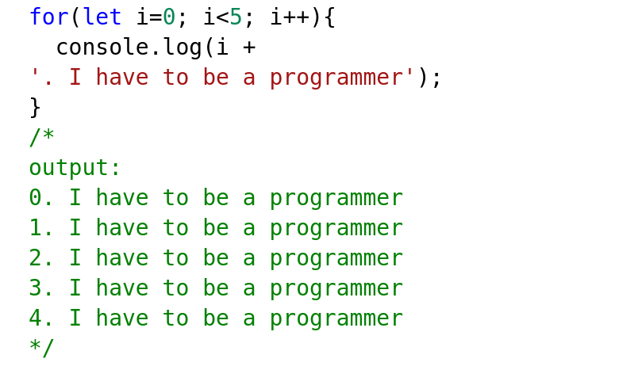
Looping/Perulangan
For loop
Sebuah for loop mengulang hingga kondisi yang ditentukan evaluasinya menjadi salah/false.
Syntax:
for (inisialisasi; kondisi; perubahanCounter) {
// code block to be executed
}

Slide 9
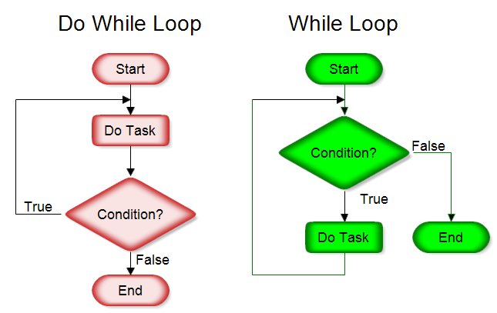
Looping/Perulangan
While dan do while
Syntax while:
while (kondisi){
// penyataan
}
Syntax do while:
do {
// penyataan
} while (kondisi);
nstruksi while mengevaluasi ekspresi boolean dan menjalankan kode di dalam blok while ketika bernilai true.

Slide 10
String Literals/Template Literals
Template literals adalah string literal yang memungkinkan kita melakukan interpolasi variabel atau ekspresi di dalam string.
Sintaks:
`string text ${expression} string text`

Slide 11
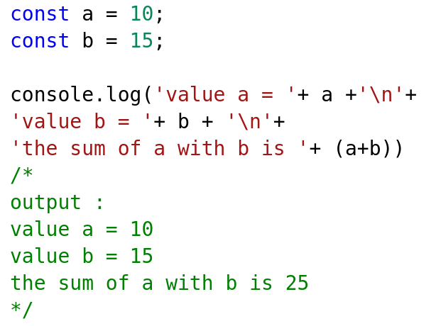
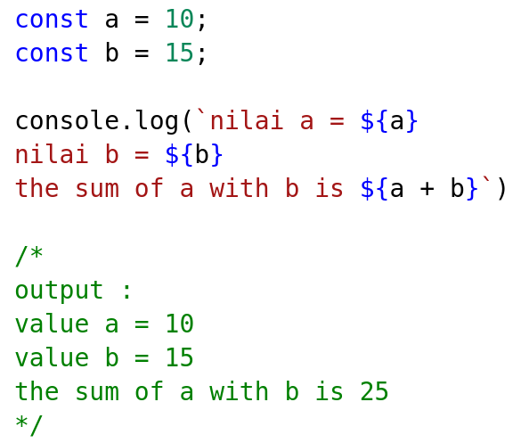
String Literals/Template Literals Cont..
concatenated strings (ES5)
concatenated strings (ES6)

Slide 12
Spread Operator
Spreading operator dituliskan dengan three consecutive dots (….). Sesuai namanya “Spread”, Inti nya spread operator ialah pelebur array jadi beberapa elemen yang berbeda fitur baru ES6 ini dipakai untuk membentangkan nilai array atau lebih tepatnya iterable object jadi beberapa elements.
Contoh: //memprint array
const favorites = [“Seafood”, “Salad”, “Nugget”, “Soup”];
console.log(…favorites);
/* output:Seafood Salad Nugget Soup
*/

Slide 13
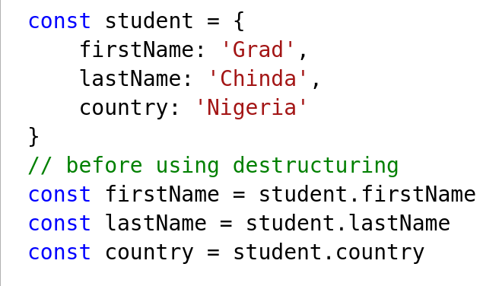
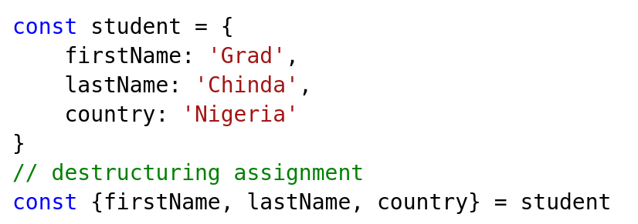
Destructuring
Destructuring dalam JavaScript merupakan sintaksis yang dapat mengeluarkan nilai dari array atau properties dari sebuah object ke dalam satuan yang lebih kecil.
Contoh Destructuring Object:
Sebelum menggunakan Destructuring
Setelah menggunakan Destructuring

Slide 14
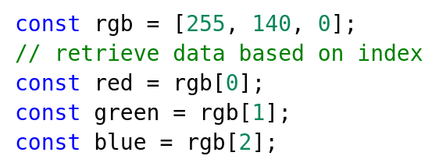
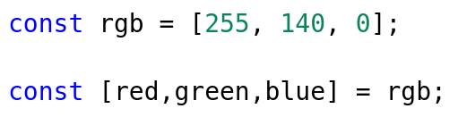
Destructuring
Contoh Destructuring Array:
Sebelum menggunakan Destructuring
Setelah menggunakan Destructuring

Slide 15
Thank You

